Slide 1

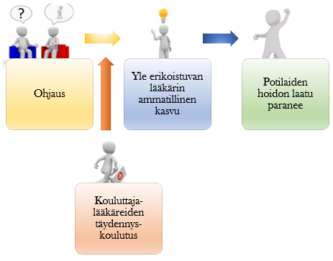
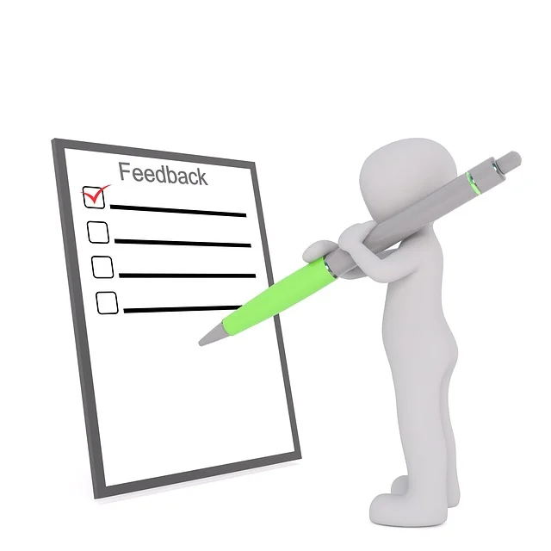




Kouluttajat kohtaavat,
kokemus karttuu
Lars Lindholm, Jaana Nyström
Kehityspalvelut, Etelä-Pohjanmaan hyvinvointialue
Tämän TEKE-hankkeen tarkoituksena on luoda ja toteuttaa kouluttajalääkäreitten täydennyskoulutusohjelma yleislääketieteen jatkokoulutuksen ohjauksen uusien työvälineiden käytöstä
TAUSTA
2010-luvun alku
Yliopistojen yhteistyö alkaa yle erikoistumisohjelman kehittämiseksi osaamisperustaiseksi
2017
GP Suomi -verkosto perustetaan luomaan sisältöjä ja työvälineitä tukemaan yle erikoistumiskoulutusta
2020
Suomen Hallitus antaa asetuksen erikoislääkärikoulutuksen opinto-oppaiden päivittämisestä valtakunnallisesti yhtenäisiksi ja osaamisperustaisiksi
Ohjauksen uudet työvälineet
Potilastapauskeskustelu
Potilaspalaute
Vastaanoton havainnointi
Yhteistyötaitojen itsearviointi
Yhteistyötaitojen työyhteisöarviointi
Yleislääketieteeseen erikoistuvan etapit
AINEISTO JA MENETELMÄT
Kouluttajalääkärit Etelä-Pohjanmaalla ilmaisivat tarpeen syventävälle täydennyskoulutukselle ohjauksen työvälineistä
Tarkentava kysely nosti esille neljä tärkeintä ohjauksen työvälinettä täydennyskoulutuksen aiheiksi
Täydennyskoulutuksen toteutustapoja valmisteltiin yhdessä kouluttajalääkäreitten kanssa alueellisella tapaamisella
TULOKSET
TÄYDENNYSKOULUTUSOHJELMAN TOTEUTUS
KOULUTUSJAKSON SUUNNITELMA –LOMAKE
tarkoituksena on oppia lomakkeen tekninen käyttö
toteutustapana simulaatio, roolihenkilöt sovittu etukäteen (kouluttajalääkäri ja koulutettava)
roolihenkilöt käyvät tiivistetysti koulutusjakson aloituskeskustelun, välikeskustelun ja loppukeskustelun
lomake on auki tietokoneella ja koulutettava täyttää sitä keskustelun edetessä, ja tämä heijastetaan kokousnäytölle reaaliaikaisesti
simulaatio keskeytetään sopivissa kohdin ja osallistetaan yleisöä yhdessä pohtimaan mahdollisia ongelmakohtia ja mahdollisia erilaisia tapoja edetä keskustelussa ja lomakkeen täytössä
Koulutusjakson suunnitelma
7.3.2024 täydennyskoulutustilaisuuteen osallistui 9 henkilöä, joista 8 vastasi palautekyselyyn. Palautteen mukaan kaikki vastaajat kokivat koulutuksen vastaavan heidän tarpeisiinsa ja että he pystyvät hyödyntämään koulutuksen antia työssään.
YLE ERIKOISTUJAN ETAPIT
tarkoituksena on tarjota eri näkökulmia yle erikoistuvan etappien käyttöön ohjauksessa
toteutustapana paneelikeskustelu (3 panelistia + vetäjä) ja tietoiskutyyppinen pp-esitys (etapit arvioinnin kehällä)
?
POTILASPALAUTE JA POTILASTAPAUSKESKUSTELU
valmistelussa
Tulossa 24.4.2024
Tulossa 19.9.2024
Yhteystiedot: lars.lindholm@hyvaep.fi, jaana.nystrom@hyvaep.fi

